Slide 1


BÀI 14
SÁNG TẠO
ĐỒ DÙNG
HỌC TẬP
Tiết 2

Slide 2
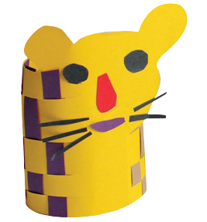
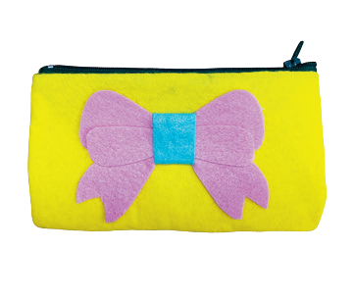
ĐỀ XUẤT Ý TƯỞNG VÀ CÁCH LÀM ĐỒ DÙNG HỌC TẬP
Thảo luận và chia sẻ ý tưởng làm đồ dùng học tập theo tiêu chí sau
https://i.ebayimg.com/thumbs/images/g/2SkAAOSwb~9ZbH8K/s-l1200.jpg
TIÊU CHÍ SẢN PHẨM
Đựng được các đồ dùng học tập khác. Làm từ vật liệu sẵn có, bền và đẹp.
Notes:
GV nêu yêu cầu sản phẩm

Slide 3

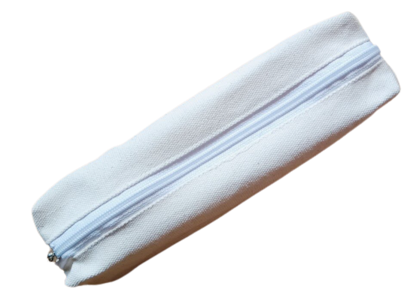
LỰA CHỌN Ý TƯỞNG VÀ CÁCH LÀM
ĐỒ DÙNG HỌC TẬP
Notes:
Đại diện các nhóm chia sẻ ý tưởng, các nhóm khác đặt câu hỏi, nhận xét, góp ý cho nhóm bạn

Slide 4
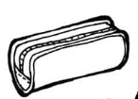
PHIẾU HỌC TẬP SỐ 3
1. Nhóm em làm đồ dùng học tập gì?
…………………………………………………………………………………
2. Đồ dùng học tập đó dùng để làm gì?
…………………………………………………………………………………
3. Nhóm sử dụng vật liệu gì? Vì sao em sử dụng vật liệu đó?
…………………………………………………………………………………
4. Em sẽ dùng được trong bao lâu?
…………………………………………………………………………………
5. Để sử dụng lâu dài em nên sử dụng vật liệu gì?
…………………………………………………………………………………
6. Mô tả các bước làm sản phẩm?
…………………………………………………………………………………
Cùng vẽ ý tưởng của nhóm
Notes:
GV hướng dẫn HS hoàn thiện phiếu học tập số 3, cho HS các nhóm lên trình bày phiếu học tập

Slide 5
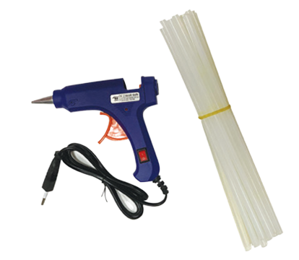
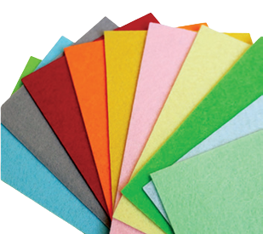
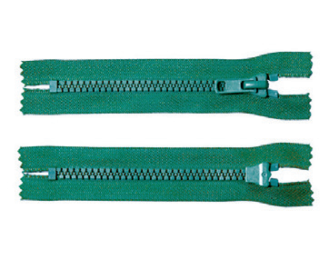

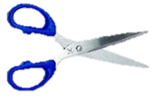
LÀM ĐỒ DÙNG HỌC TẬP
Lựa chọn dụng cụ và vật liệu
Giấy A4, kéo, keo dán, bút màu, bút chì, vải dạ, khoá zip, súng bắn keo, keo nến
Notes:
HS lựa chọn vật liệu dùng làm đồ dùng học tập

Slide 6
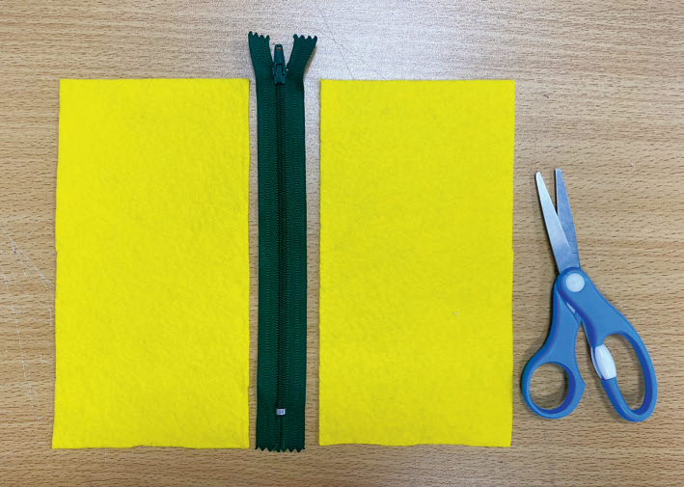
LÀM ĐỒ DÙNG HỌC TẬP
Làm đồ dùng học tập theo cách của em hoặc nhóm em
1
Cắt vải theo kích thước phù hợp
Gợi ý
Notes:
GV gợi ý cách làm, lưu ý cách lựa chọn nguyên liệu và đo, cắt kích thước vải

Slide 7
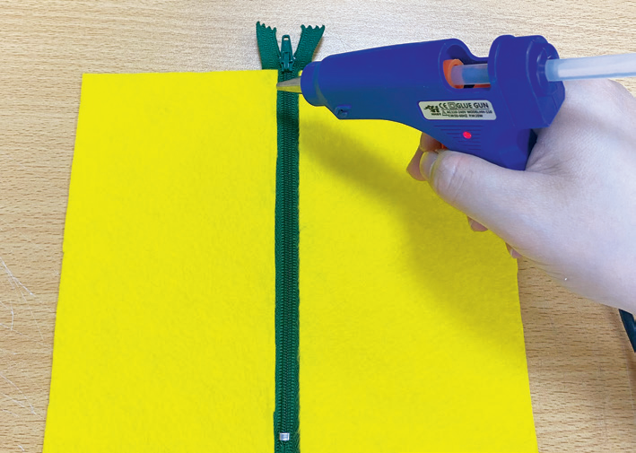
LÀM ĐỒ DÙNG HỌC TẬP
2
Gắn miếng vải vào hai bên của khoá zip
Notes:
GV hướng dẫn HS thực hiện, lưu ý sử dụng súng bắn keo cẩn thận vì có thể gây bỏng

Slide 8
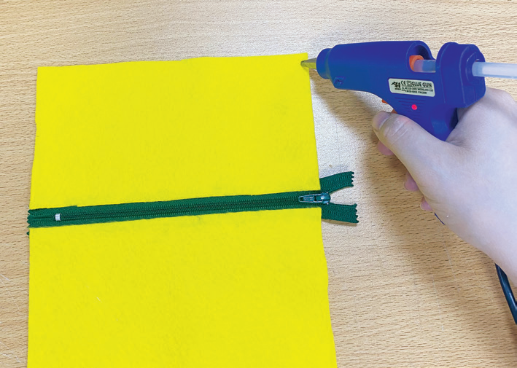
LÀM ĐỒ DÙNG HỌC TẬP
3
Bắn keo nến vào các mép còn lại của miếng vải
Notes:
GV hướng dẫn HS thực hiện, lưu ý sử dụng súng bắn keo cẩn thận vì có thể gây bỏng. Lưu ý học sinh chiều gắn để khi lộn ngược túi khoá zip thuận theo chiều kéo.

Slide 9
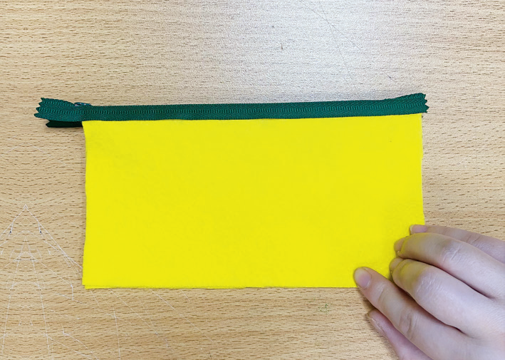
LÀM ĐỒ DÙNG HỌC TẬP
4
Dính các mép còn lại của hai miếng vải lại với nhau. Chờ keo nến khô
Notes:
GV hướng dẫn, gợi ý để hs có những cách làm sáng tạo

Slide 10
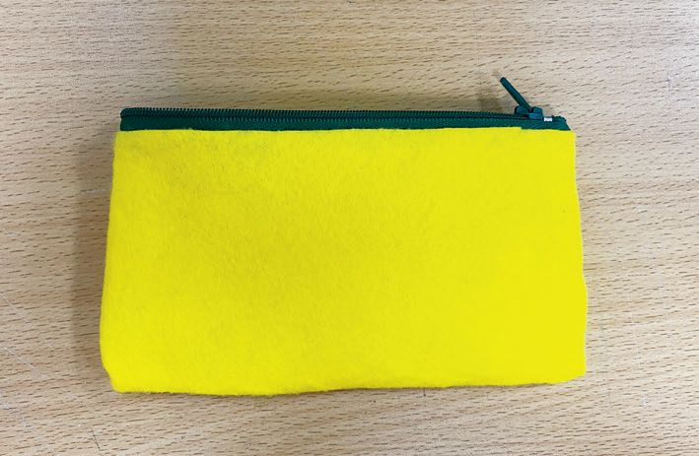
LÀM ĐỒ DÙNG HỌC TẬP
5
Lộn ngược túi để khoá zip thuận chiều kéo
Notes:
GV hướng dẫn, gợi ý để hs có những cách làm sáng tạo

Slide 11
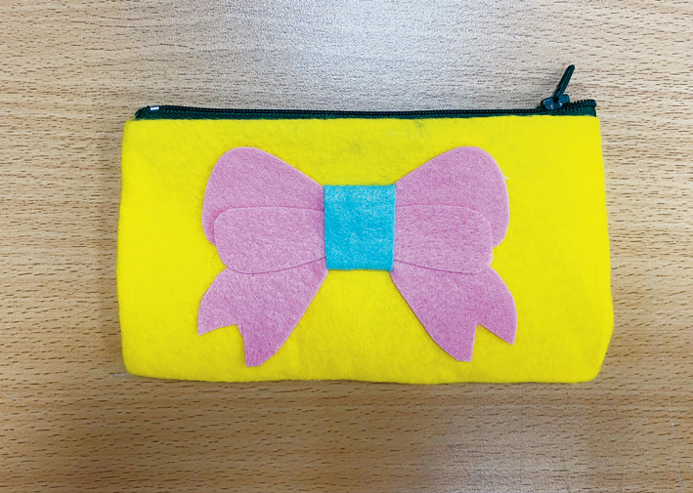
LÀM ĐỒ DÙNG HỌC TẬP
6
Trang trí theo ý thích
Notes:
GV hướng dẫn, gợi ý để hs có những cách làm sáng tạo

Slide 12
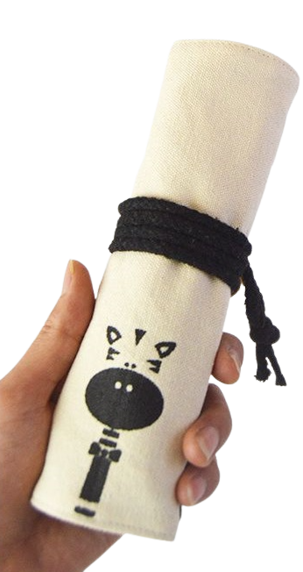
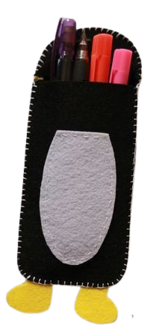
KIỂM TRA VÀ ĐIỀU CHỈNH SẢN PHẨM
Đựng được các đồ dùng học tập. Làm từ các vật liệu sẵn có, bền và đẹp.
Notes:
GV cho HS kiểm tra theo tiêu chí, điều chỉnh nếu chưa đúng tiêu chí.

Slide 13
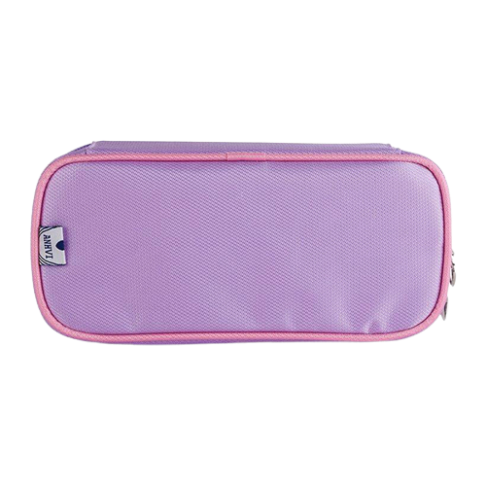
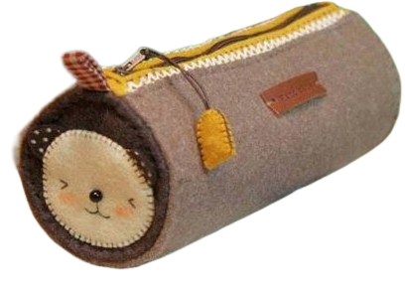

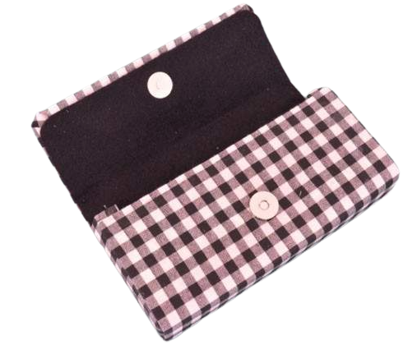
TRƯNG BÀY VÀ GIỚI THIỆU SẢN PHẨM
Chia sẻ về sản phẩm mà em ấn tượng nhất và giải thích lí do
Notes:
Các nhóm cử đại diện trình bày ý tưởng và sản phẩm của nhóm theo sườn. Sau khi các nhóm trình bày xong, cho một vài HS chia sẻ về sản phẩm của nhóm nào đẹp nhất, ấn tượng nhất, điểm ấn tượng là gì?

Slide 14
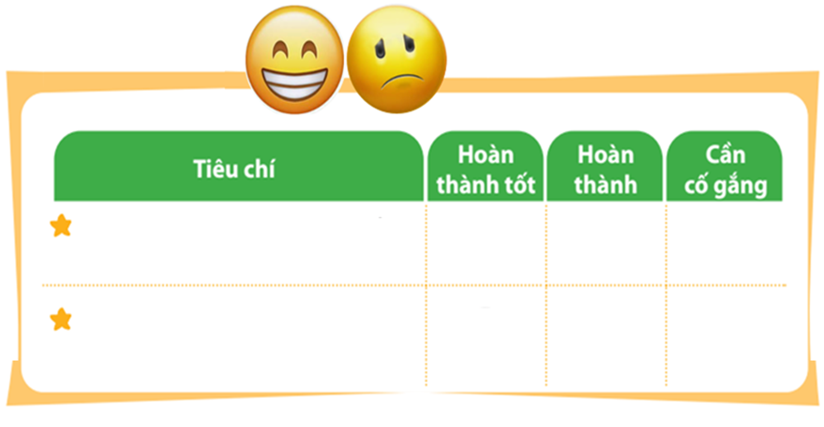


ĐÁNH GIÁ SẢN PHẨM
Thực hiện đánh giá bằng hình dán
Được dùng các đồ dùng học tập.
Làm từ vật liệu sẵn có, bền và đẹp.
Notes:
GV hướng dẫn HS đánh giá theo từng tiêu chí bằng hình dán. Có thể tặng thêm hình dán cho điểm sáng tạo, làm nhanh, đẹp

Slide 15

TẠM BIỆT CÁC EM
Notes:
Trong quá trình dạy học, GV thường xuyên khuyến khích HS bằng các câu khen khi HS trả lời đúng

